Slide 1




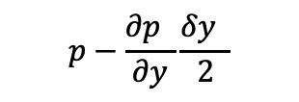

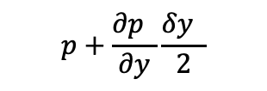



$$z$$
$$p+\frac{∂p }{∂z}\frac{δz }{2}$$
$$y$$
$$x$$
$$p−\frac{∂p }{∂y}\frac{δy }{2}$$
$$δz$$
$$p+\frac{∂p }{∂y}\frac{δy }{2}$$
$$δx$$
$$δy$$
$$p−\frac{∂p }{∂z}\frac{δz }{2}$$

Slide 2











$$τ_{x}$$
$$z$$
$$z$$
$$τ_{x}$$
$$z$$
$$τ_{x}$$
$$y$$
$$y$$
$$y$$
$$x$$
$$x$$
$$x$$

Slide 3



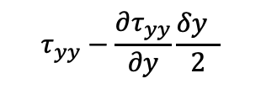

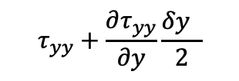
$$z$$
$$y$$
$$τ_{zy}+\frac{∂τ_{zy}}{∂z}\frac{δz }{2}$$
$$x$$
$$τ_{xy}−\frac{∂τ_{xy}}{∂x}\frac{δx }{2}$$
$$τ_{yy}−\frac{∂τ_{yy}}{∂y}\frac{δy }{2}$$
$$δz$$
$$τ_{yy}+\frac{∂τ_{yy}}{∂y}\frac{δy }{2}$$
$$τ_{xy}+\frac{∂τ_{xy}}{∂x}\frac{δx }{2}$$
$$δx$$
$$δy$$
$$τ_{zy}−\frac{∂τ_{zy}}{∂z}\frac{δz }{2}$$

